Slide 1
Quick QuoteSupplier
Para los proveedores (Estándar) en Español

Slide 2
Agenda
Bienvenidos a su capacitación “Quick Quote” organizado por Hubwoo
Durante esta capacitación, les explicaremos:
El flujo del trabajo de Quick Quote
Ingresar y Visión General de Business Network
La página de inicio de Quick Quote
Creación de una oferta
Responder a una Solicitud de cambio

Slide 3
Flujo de trabajo del Quick Quote
1. Comprador/ Solicitante
Seleccionar “Quick Quote” en la herramienta Customer Search (En caso de que no hay artículos apropiados encontrados en la lista de catalogos de proveedores)
Crear una solicitud de texto libre y brindar información adicional en formularios o como datos adjuntos.
Seleccionar uno o varios proveedores aprobados basándose en la lista de categorías
2. Proveedor
Recibe una alerta sobre la nueva solicitud y accede al portal.
Responde con una oferta estructurada al nivel del artículo.
3. Comprador/ Solicitante
El solicitante
Proceso de preguntas y respuestas disponible si las ofertas no son adecuadas.
uno de los artículos ofrecidos y crea una orden siguiendo al proceso definido.
3

Slide 4

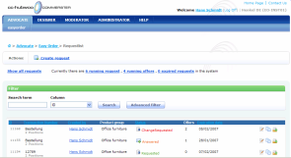
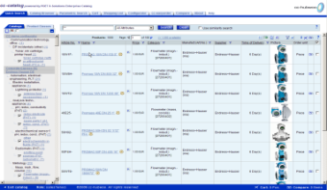
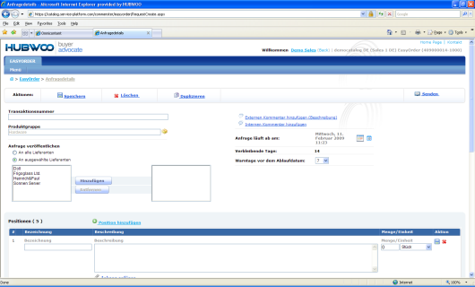



El flujo del trabajo
Comprador
La herramienta de Quick Quote
Proveedor
Aprobación de los proveedores
por categoría
Administrador
Seleccionar Quick Quote en Customer Search
Solicitar descripciones
y seleccionar proveedores
Enviar solicitudes a
Los proveedores seleccionados
Comprador
Los proveedores crear ofertas
En Quick Quote
La comparación y
selección de las ofertas
Transferir al carrito de compras

Slide 5
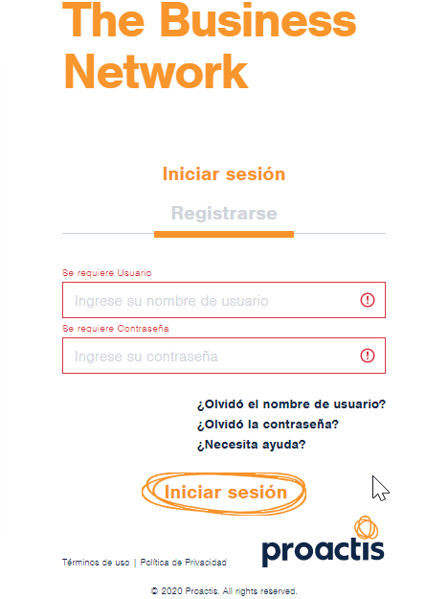
Iniciar sesión

Slide 6
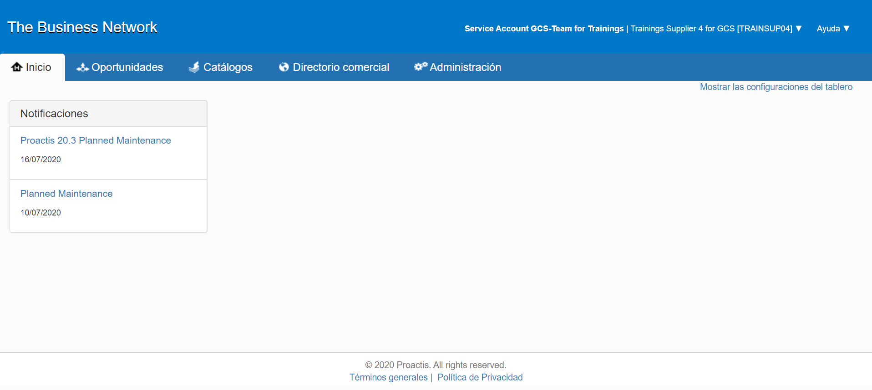
Iniciar sesión a Quick Quote

Slide 7
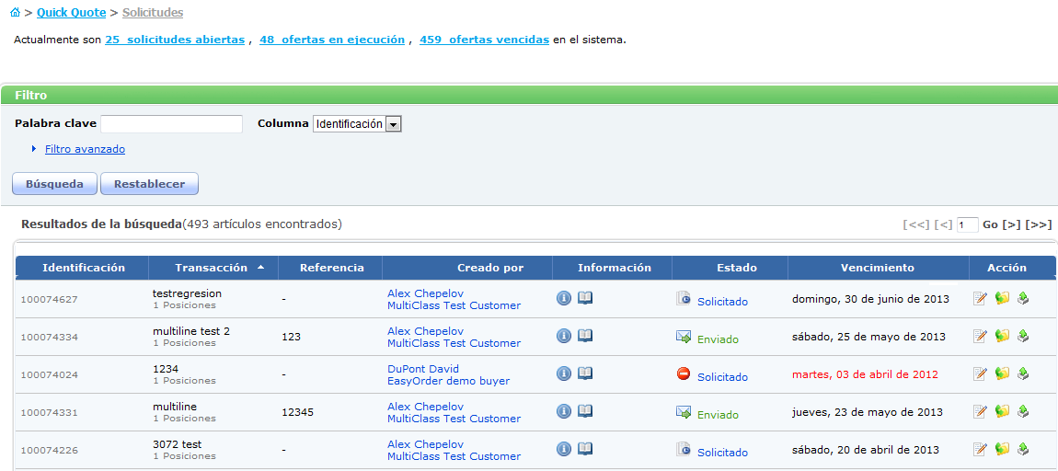
La página de inicio de Quick Quote
Identificación: Este es el número de identificación de la solicitud automáticamente generado.
Transacción: Esta columna contiene el nombre o el número otorgado a la transacción. Este número es ingresado por el comprador y no puede ser editado por el proveedor. El número de posiciones disponible para la solicitud se muestra debajo del número de transacción.
- Haga clic para abrir la página Detalles de la oferta y crear/editar la oferta.
- Archiva la solicitud actual. No puede enviar una oferta para una solicitud que se archiva
- Haga clic para descargar como archivo PDF

Slide 8
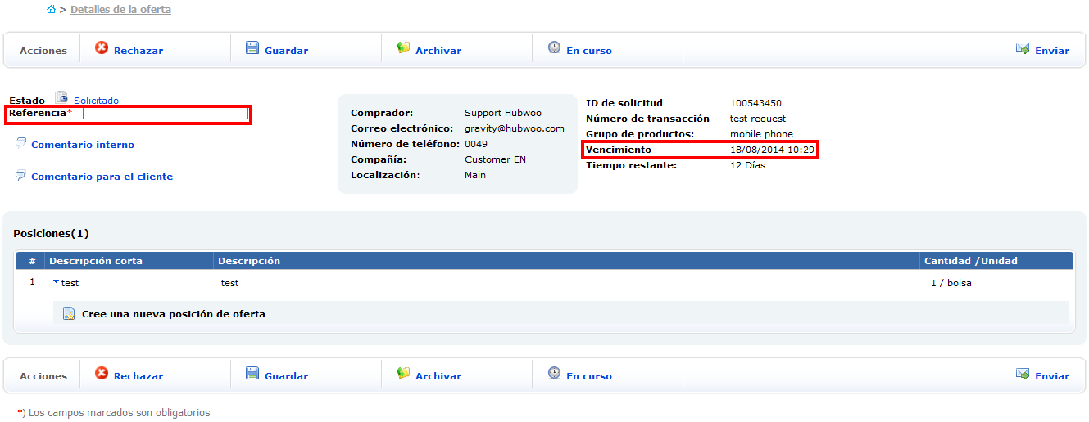
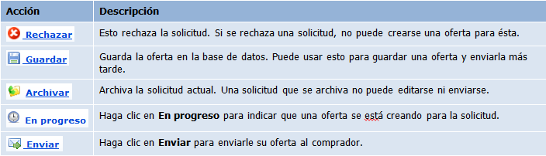
Crear/editar una oferta
Referencia : Número de identificación asignado a la solicitud por el proveedor.
Fecha de vencimiento: Este campo muestra la fecha de vencimiento de esta solicitud. Los proveedores no pueden enviar ofertas para una solicitud vencida.
Puede ingresar un comentario interno, u otro para el cliente (Comentario Interno/Comentario para el cliente).

Slide 9
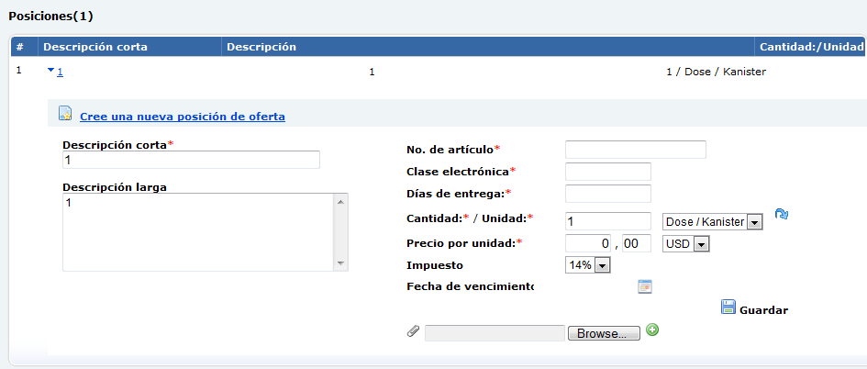
Crear oferta
Agregar descripciones cortas o largas.
Ingrese el número de artículo que utiliza para identificar el artículo solicitado.
Clasificación: seleccione el código de clasificación adecuado para el artículo.
Ingrese el precio por unidad deseado y seleccione la moneda (de la lista desplegable).
Haga clic en el calendario para configurar una fecha de vencimiento en la oferta.
Add an attachment like picture or product data sheet
Además, puede cargar datos adjuntos (por ejemplo, una imagen del artículo solicitado); haga clic en Examinar,
seleccione/abra el archivo que se cargará, y haga clic en para finalizar con la carga. Guarde la oferta.

Slide 10
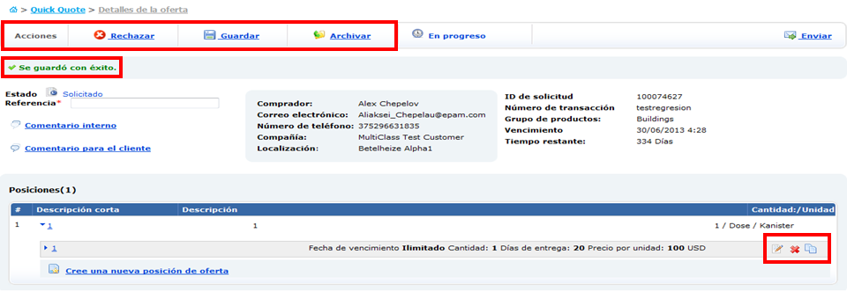
Enviar la oferta
Una vez que se han creado y guardado las ofertas, aparece un mensaje. Mientras la oferta no se haya enviado, aún puede editarla haciendo clic en ; también puede crear una oferta duplicada haciendo clic en
Realice los cambios necesarios y guarde la oferta haciendo clic en. Una vez que su oferta esté completamente lista, haga clic en .
Será redirigido a la Lista de solicitud, y la solicitud para la oferta que recién
se envió ahora tendrá el estado Enviado.

Slide 11
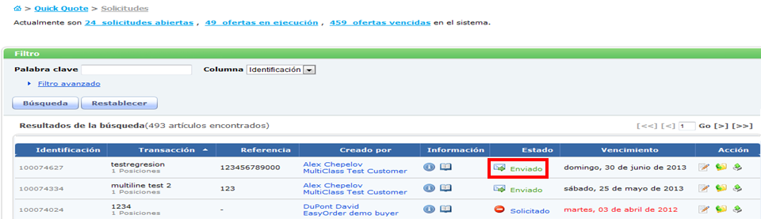
Estado enviado

Slide 12
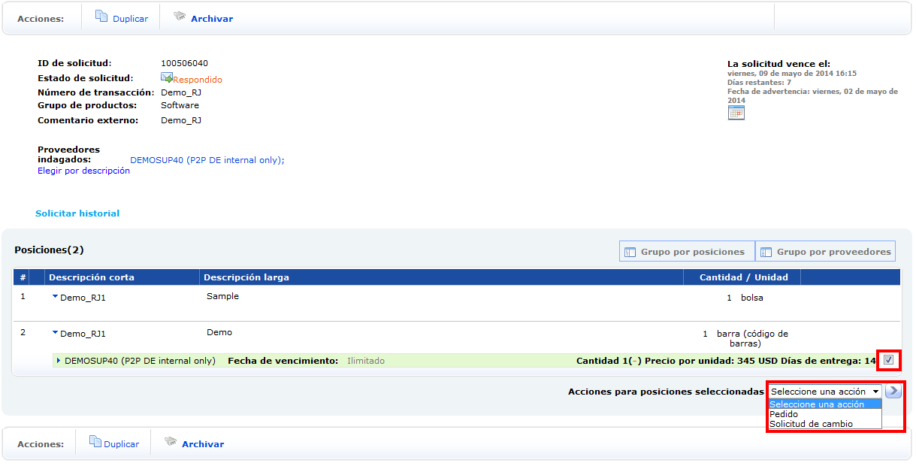
Comprador– Ordenar la oferta
El comprador puede comentar/rechazar u ordinar la oferta.
El proveedor recibirá una alerta/notificación por correo electrónico.

Slide 13
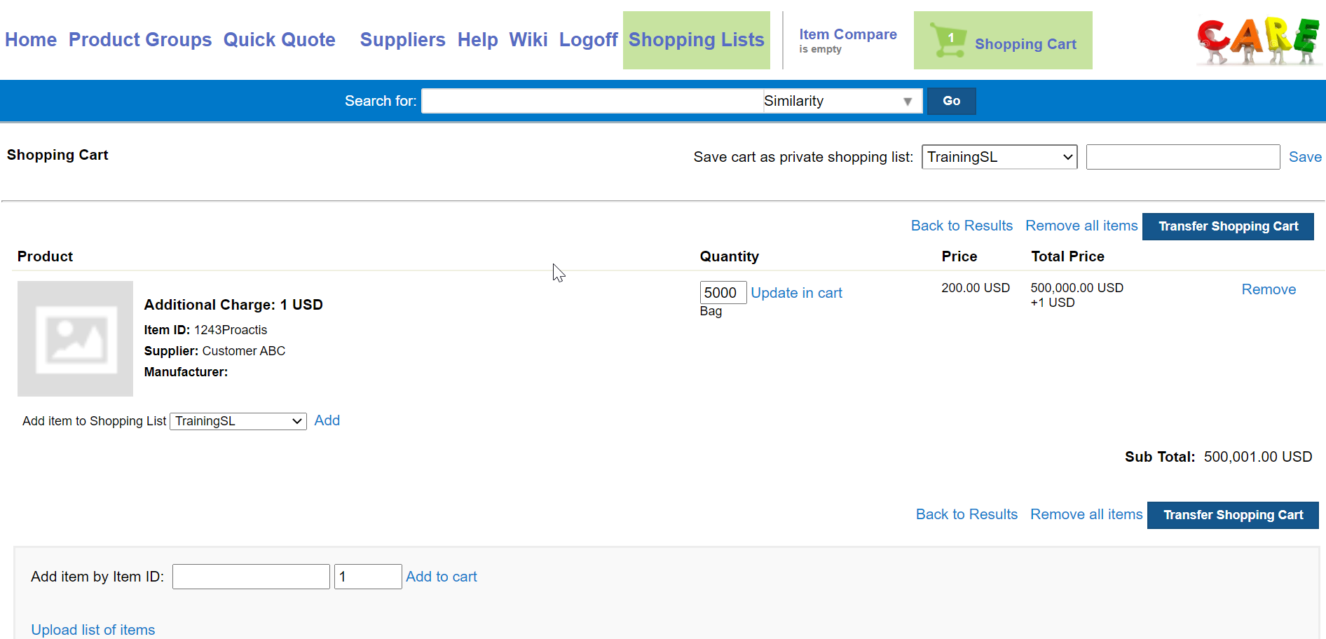
El carrito de compra del comprador
Carrito de compra del comprador ha sido creado
El proveedor recibirá una alerta/ notificación del pedido por medio de
  Integration (Integración)
  la herramienta de Order Management
  correo electrónico

Slide 14

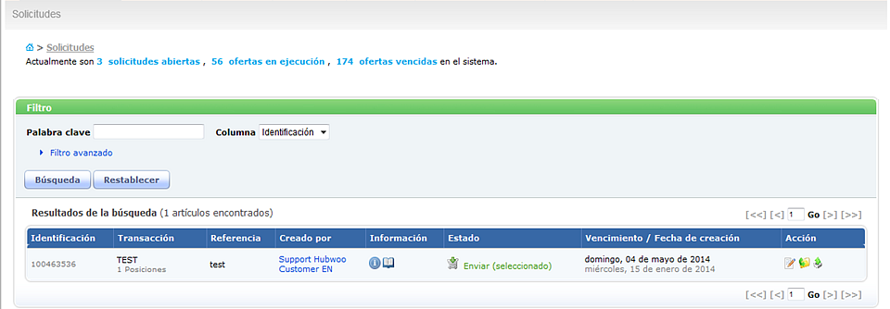
Proveedor – la oferta ha sido pedida
Puede archivar esta solicitud con el fin de mantener registro.
Puede descargar la solicitud/oferta como archivo PDF o documento de Excel.

Slide 15
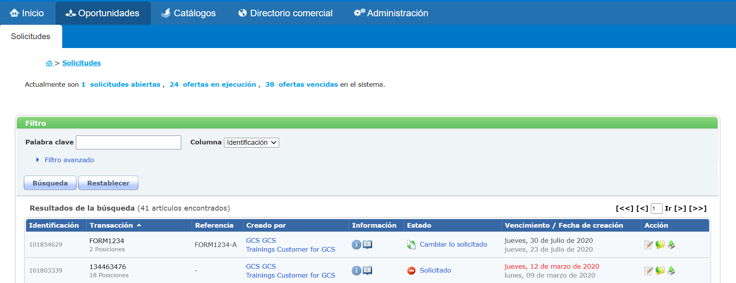
Responder a una Solicitud de cambio
Es posible recibir un "Cambio de Solicitud" proveniente de su Comprador. Haz clic en el papel y el bolígrafo para responder.

Slide 16
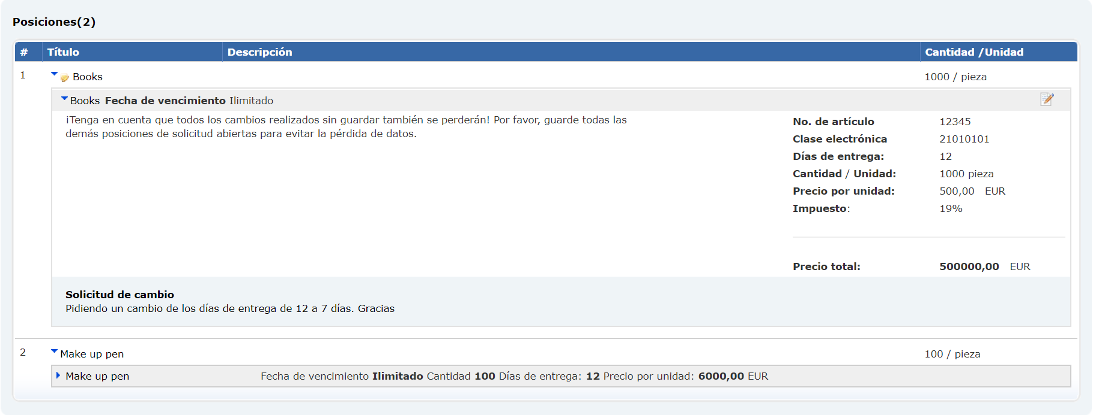
Responder a una Solicitud de cambio
Haz clic en la flecha que apunta hacia abajo para expandir la tabla y ver los detalles del artículo. Solicitud de cambio: Pidiendo un cambio de los días de entrega de 12 a 7 días. Gracias

Slide 17
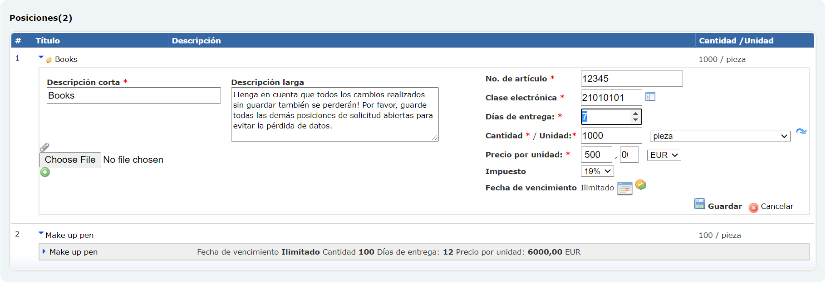
Responder a una Solicitud de cambio
Haz clic en el papel y el bolígrafo para ampliar la tabla y ver los detalles del artículo.
Cambia los días de entrega. Cambió los días de entrega de 12 a 7 días.

Slide 18
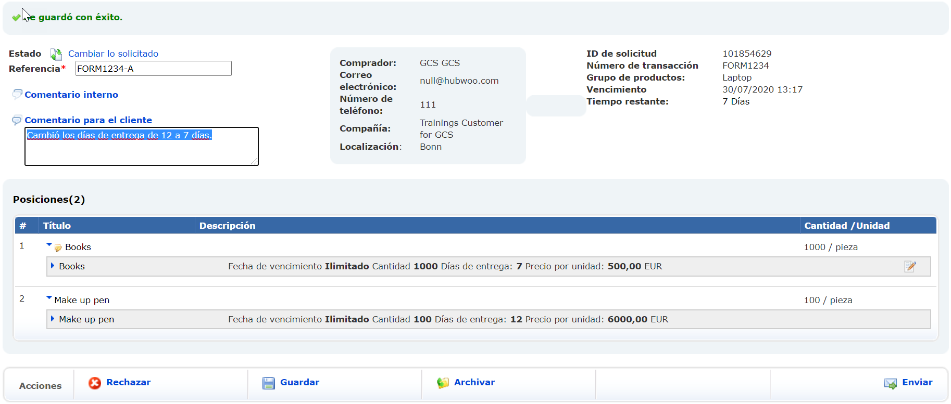
Responder a una Solicitud de cambio
Agrega comentarios y guarda los cambios que has hecho y luego haz clic en enviar.

Slide 19
Global Customer Care Team Hubwoo
+1 866 446 8203 - US Toll Free
+1 281 404 2095 - US Local
+33 1 77 62 56 20 - France
+49 308 967 794 11 - Germany
+34 911 88 00 64 - Spain
+44 2033 555021 - UK
customercare@proactis.com

